Slide 1
被扶養者再認定 2回目、ID・PW不明ログインマニュアル
HOYA健康保険組合

Slide 2
目次
1. ログインについて ・・・P 3
※注意※ 本マニュアルに掲載の画面はサンプルのため、実際の表記とは異なる場合がありますのでご了承ください
＜お問い合わせ先＞
■システム操作、提出書類等についてのお問い合わせ
専用コールセンター
・ＴＥＬ ：050-2030-4759 土日祝を除く平日10時～17時（12時～13時を除く）
・Ｍａｉｌ ：hoyakenpo@ibss.jp 24時間受付可、当組合専用（返信はコールセンター開設時間内となります）
※お電話でのお問い合わせの際は保険証の記号・番号・お名前（フルネーム）をお伺いしますので、保険証をお手元にご用意ください
※メールでのお問い合わせの際は、メール本文に保険証の記号・番号・お名前（フルネーム）の記載をお願いいたします
■その他のお問い合わせ
ＨOYA健保組合 TEL：03-5913-2442 担当 松永

Slide 3
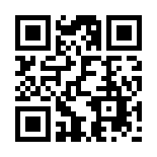
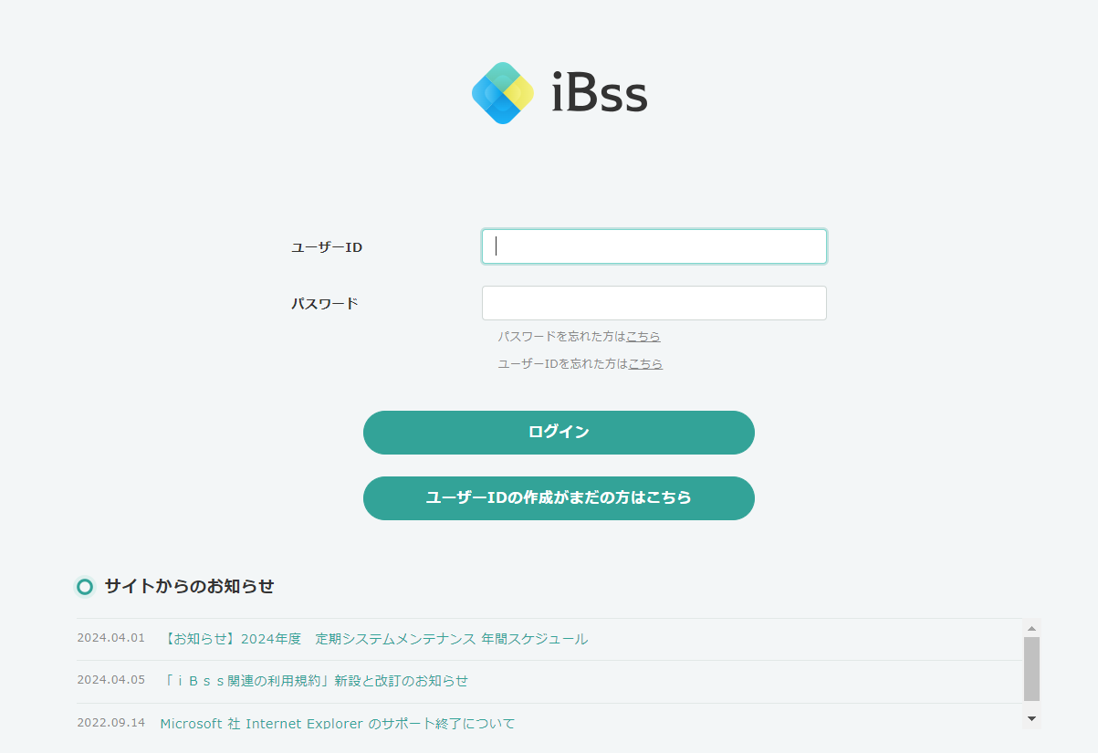
1．ログインについて
1-1 下記URLまたは二次元バーコードから、ログインページへアクセスします
※２回目以降ログイン用
◆ 2回目以降ログイン用URL ： https://ibss.jp/portal/
1-2 ご自身で設定した「ユーザーID」「パスワード」を入力し、「ログイン」をクリックします。
ユーザーIDは分かるがパスワードを忘れた場合は、こちらをクリック⇒P6参照
ユーザーIDを忘れた場合は、こちらをクリック⇒P4参照

Slide 4
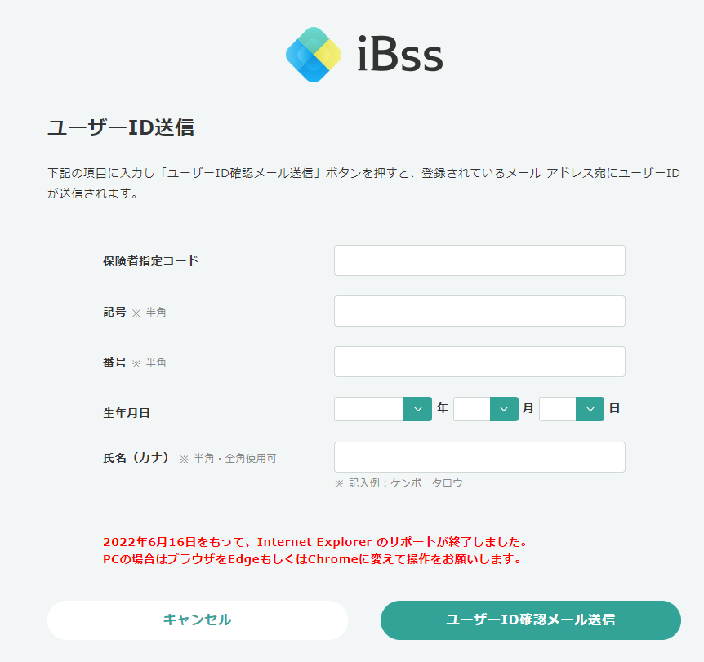
1．ログインについて ※IDを忘れた場合
1-３ 「ユーザーIDを忘れた方はこちら」をクリックすると、本人確認のため、下記の画面が表示されます。
すべての項目を入力し「ユーザーID確認メール送信」ボタンをクリックします。
保険者指定コードは「hoya」を入力
保険証の記号・番号を入力
被保険者の生年月日をプルダウンより選択
被保険者の氏名をひらがなまたはカタカナ（半角・全角）で入力
・ 苗字と名前の間のスペースは有・無 どちらでも認証可能
・ 濁音・半濁音・拗音・促音については清音と同一視します。
※例）ケンポ ショウコ様の場合…「ケンホ ショウコ」「ケンホ シヨウコ」 「ケンポ シヨウコ」 どれを入力しても認証が可能です。

Slide 5
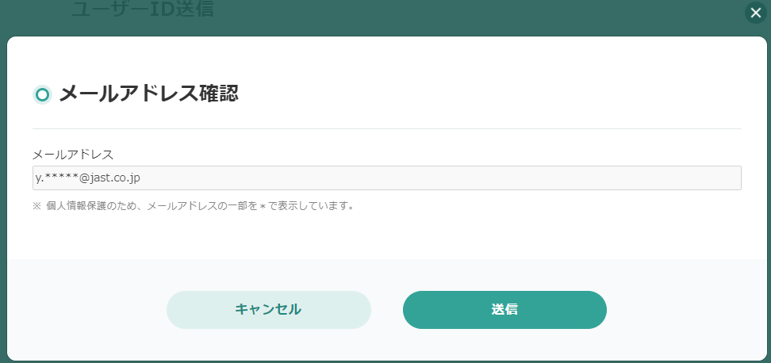
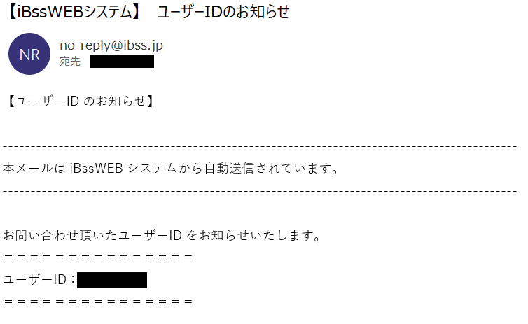
1．ログインについて ※IDを忘れた場合
1-4 登録済みのメールアドレスが表示されますので、確認し、送信ボタンをクリックします。
登録済みのメールアドレスが使用できない場合は、健康保険組合様にご相談ください
1-5 ユーザーIDがメールで送信されますので、ご確認ください。

Slide 6
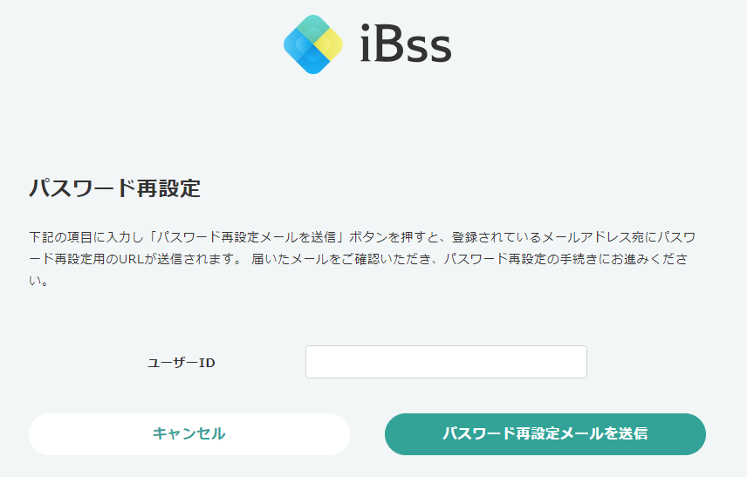
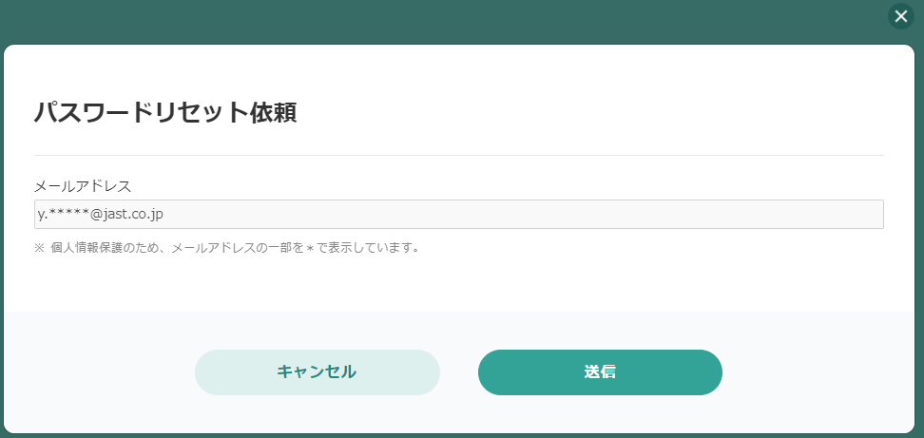
1．ログインについて ※パスワードを忘れた場合
1-6 「パスワードを忘れた方はこちら」をクリックすると、下記の画面が表示されますので、ユーザーIDを入力し、
「パスワード再設定メールを送信」ボタンをクリックします。
1-7 登録済みのメールアドレスが表示されますので、確認し、送信ボタンをクリックします。
登録済みのメールアドレスが使用できない場合は、健康保険組合様にご相談ください

Slide 7
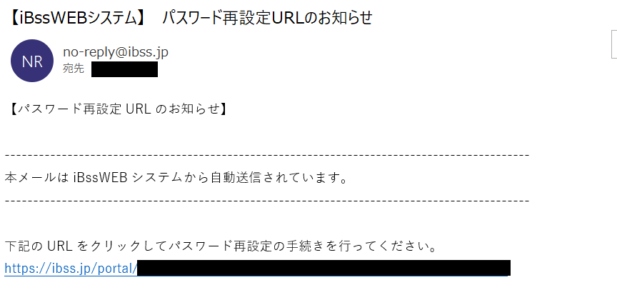
1．ログインについて ※パスワードを忘れた場合
1-８ パスワード再設定URLがメールで送信されますので、30分以内にアクセスしてください。

Slide 8
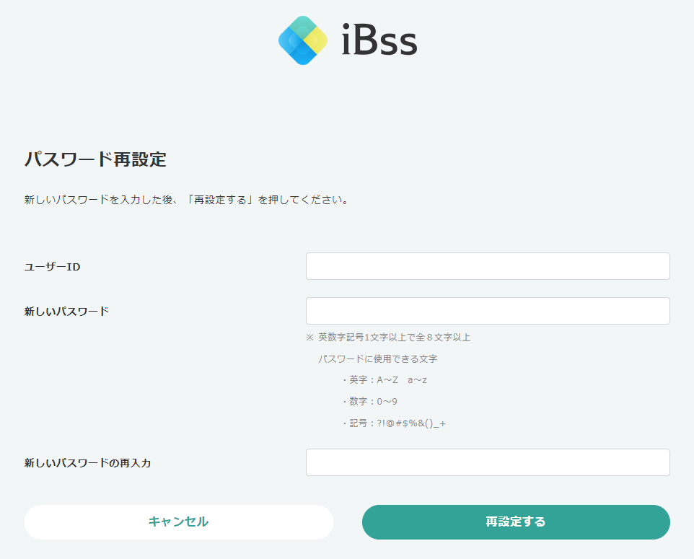
1．ログインについて ※パスワードを忘れた場合
1-9 「パスワード再設定」画面が表示されますので、ユーザーIDと新しいパスワードを入力し、「再設定する」をクリックしてください。
パスワードは英字（小文字、大文字どちらも利用可）・数字・記号を組み合わせて8桁以上
20桁以内で設定してください。
※それぞれ1文字以上の入力が必要です。
※英小文字・英大文字の組み合わせは不要です。
【パスワードに使用できる文字・半角】
英字：A～Z a～z 数字：0～9 記号：?!@#$%& ()_+

Slide 9
1．ログインについて
1-10 ログイン後、「利用規約」を確認し、「利用規約に同意する」にチェックをつけ 「次へ」をクリックします
※利用規約は初回ログイン時および内容の改訂があったときのみ表示されます

Slide 10
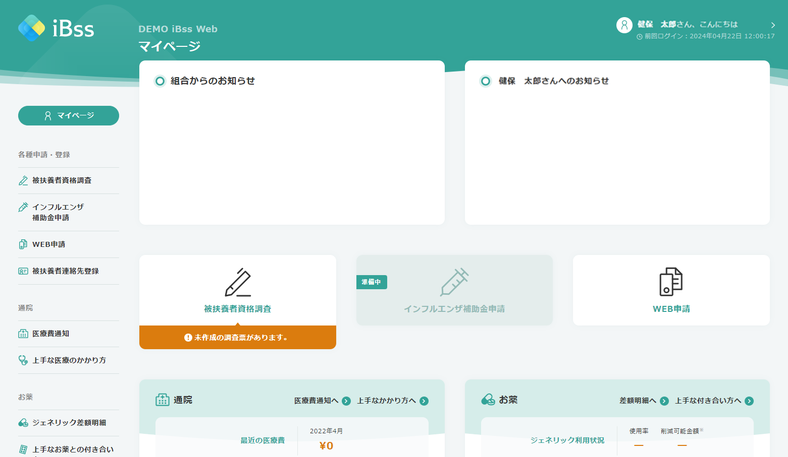
1．ログインについて
1-11 ログインが完了すると、マイページへ遷移します

